Slide 2
PROJECT BY KOSTA
MaRiGang
PROJECT
DEVELOPMENT
My Little Gang

Slide 3
CONTENTS
1
2
3
4
소개
사전조사
기능
조원 역할
Functional
Personal Part
Concept
Feasibility Study
메뉴 구성
기능
각자 맡은 역할들
참고사이트

Slide 4
1
소개
Concept

Slide 5
1
소개
Concept
Concept
애견 용품 통해
간편하게 둘러보고 구입가능
Service
애견 용품과 병원, 미용, 숙박 등 여러 상품을 판매 하는 강아지 분양 사이트

Slide 6
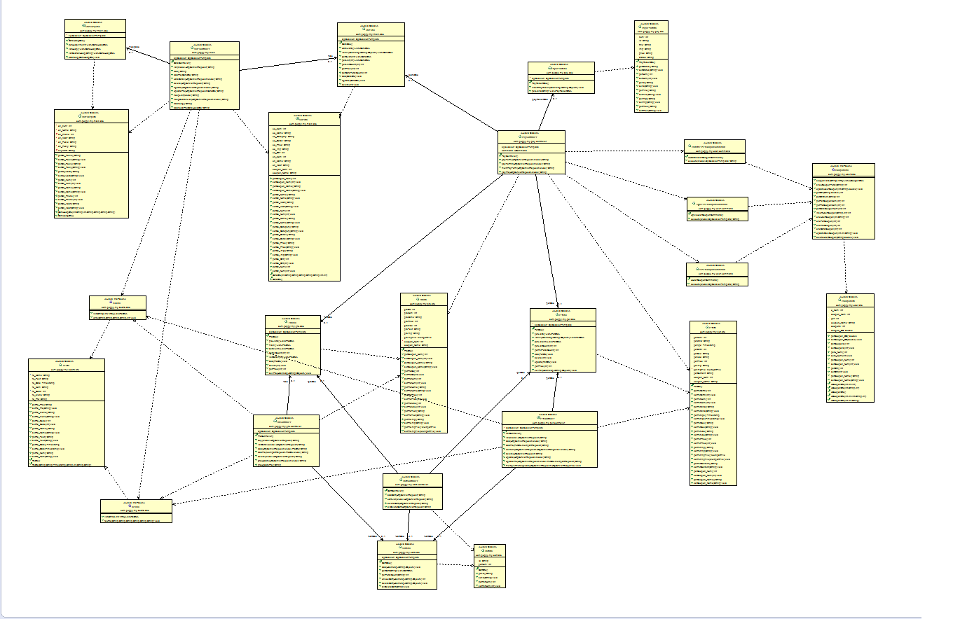
1
소개
Concept
결제 관련 클래스 다이어그램
DB
Oracle
토마토시스템을 이용한 클래스다이어그램 제작
용품, 핫딜, 분양, 게시판 등
19개의 테이블로 구성

Slide 7
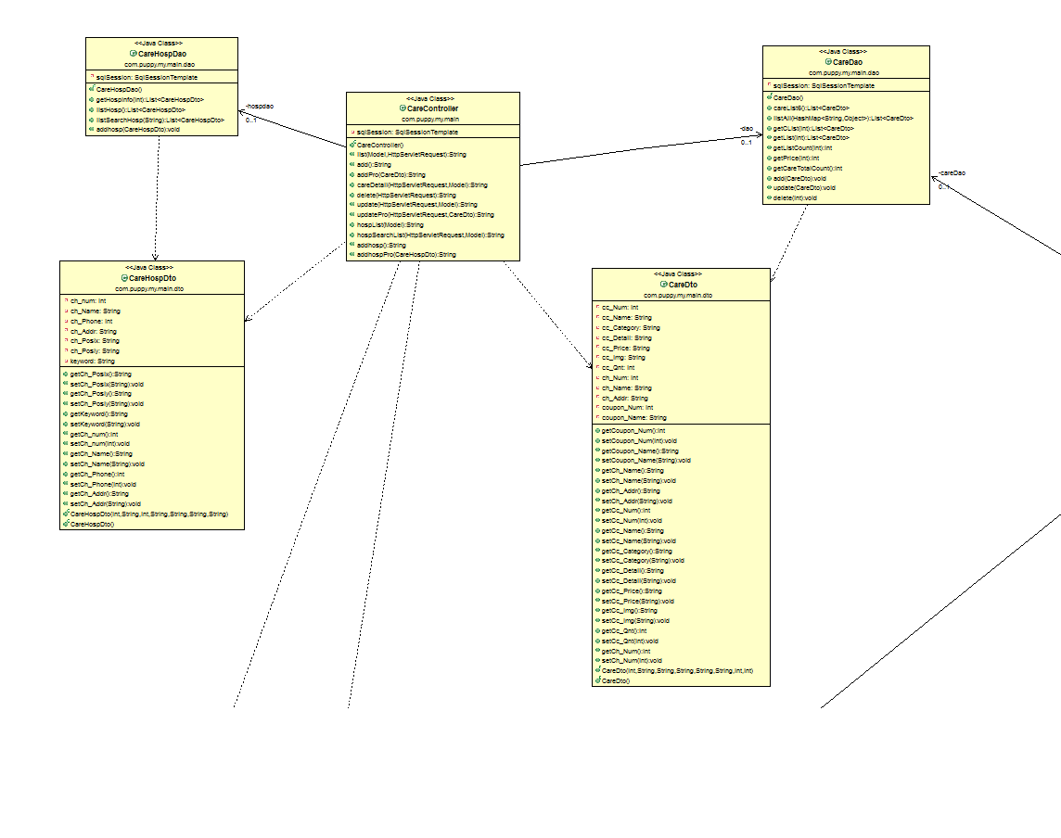
1
소개
Concept
케어 클래스 다이어그램
DB
Oracle
토마토시스템을 이용한 클래스다이어그램 제작
용품, 핫딜, 분양, 게시판 등
19개의 테이블로 구성

Slide 8
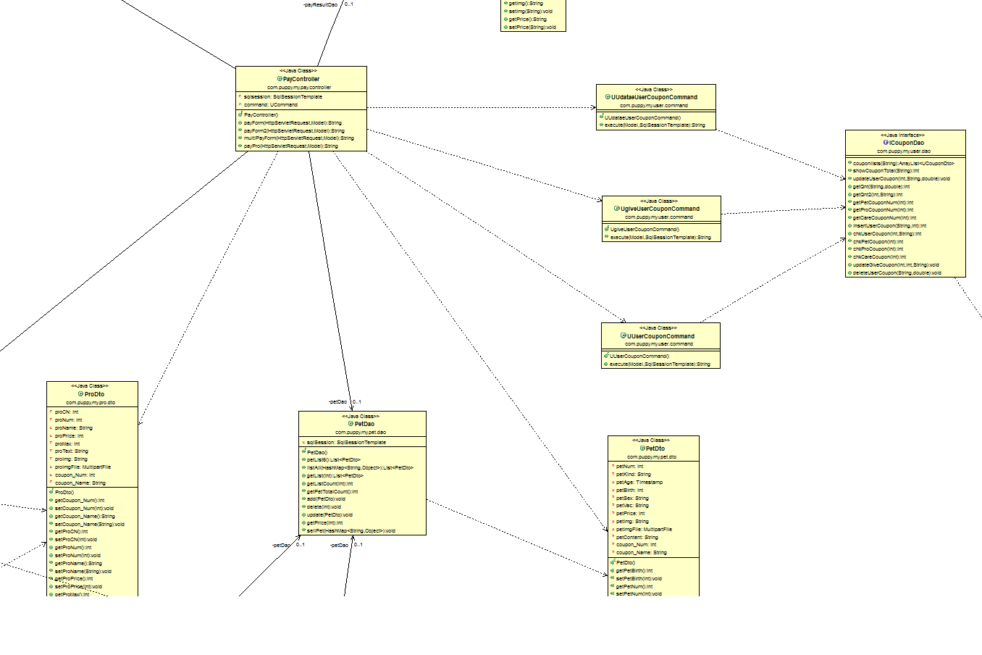
1
소개
Concept
페이 관련 클래스 다이어그램
DB
Oracle
토마토시스템을 이용한 클래스다이어그램 제작
용품, 핫딜, 분양, 게시판 등
19개의 테이블로 구성

Slide 9
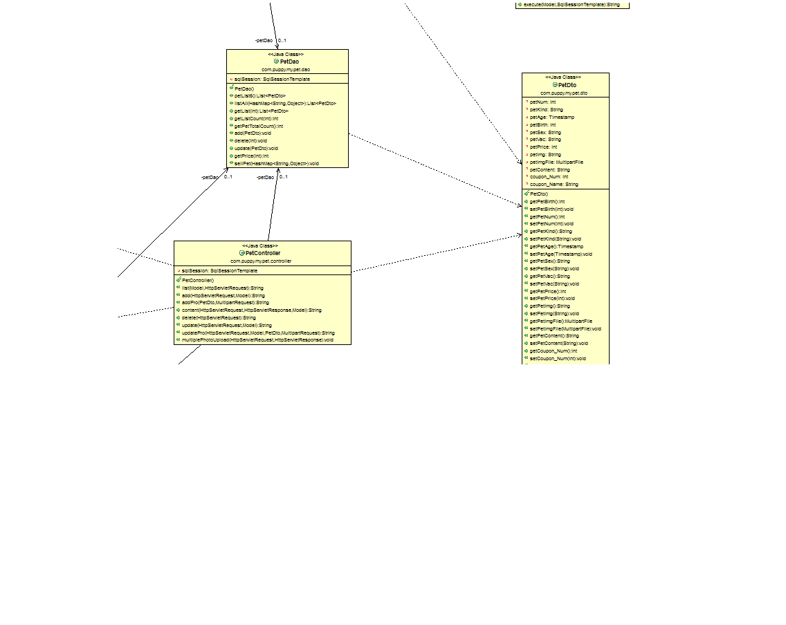
1
소개
Concept
펫 관련 클래스 다이어그램
DB
Oracle
토마토시스템을 이용한 클래스다이어그램 제작
용품, 핫딜, 분양, 게시판 등
19개의 테이블로 구성

Slide 10
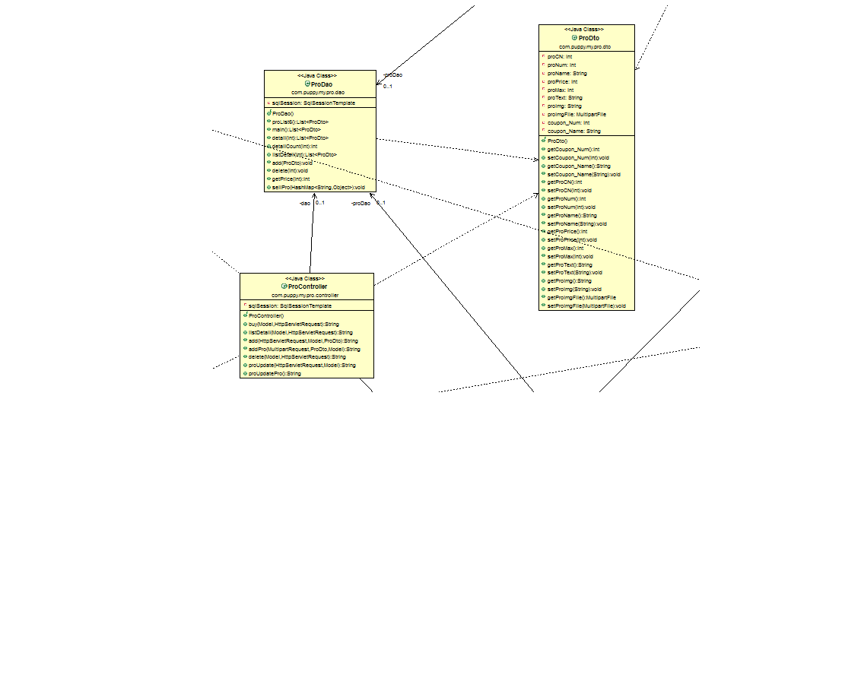
1
소개
Concept
물품 관련 클래스 다이어그램
DB
Oracle
토마토시스템을 이용한 클래스다이어그램 제작
용품, 핫딜, 분양, 게시판 등
19개의 테이블로 구성

Slide 11
2
사전조사
Feasibility Study
참고사이트

Slide 12
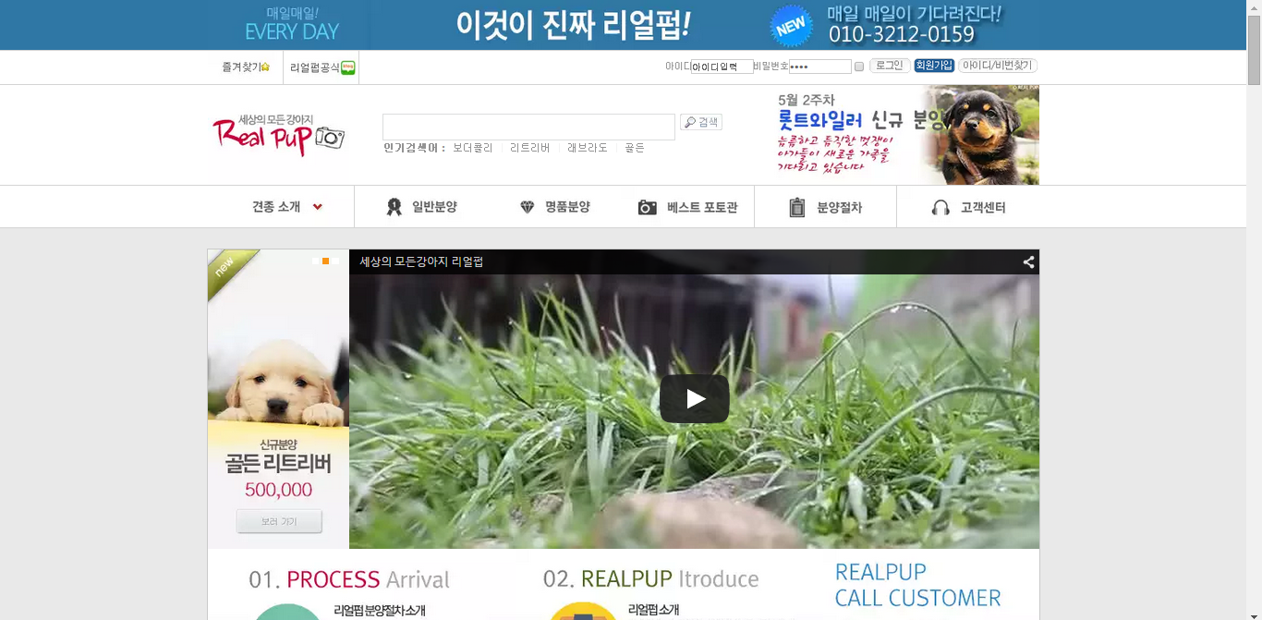
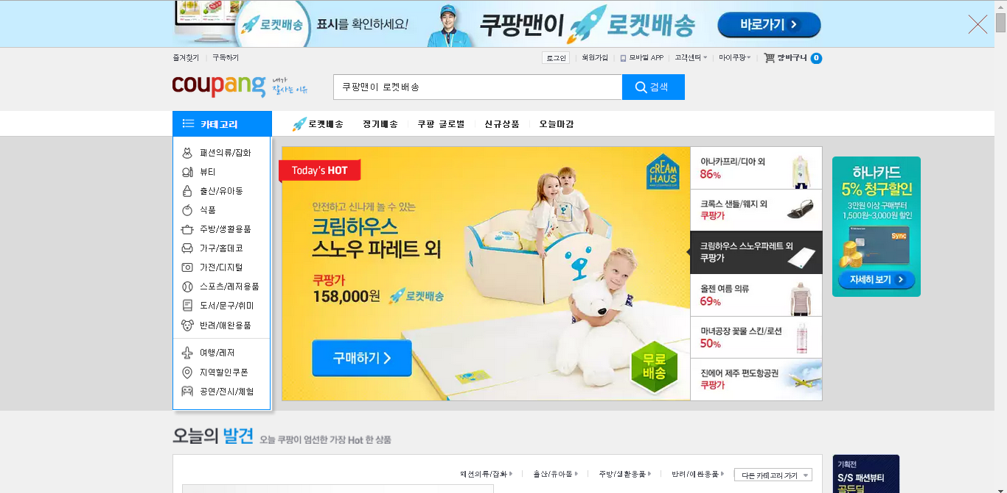
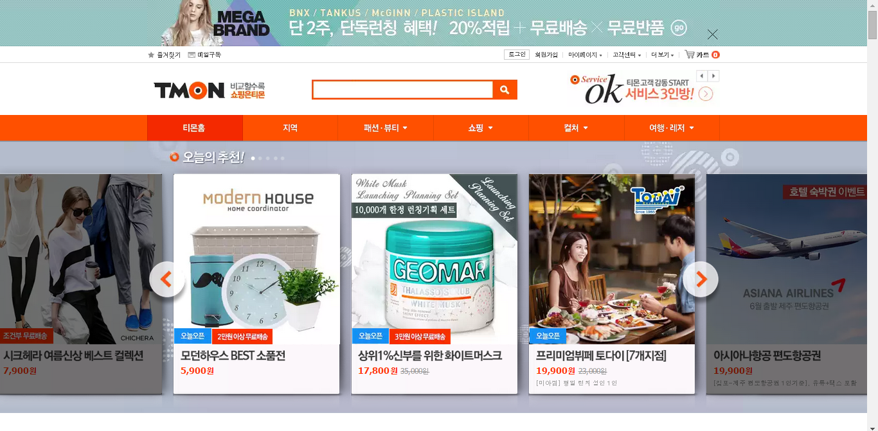
2
사전조사
Feasibility Study

Slide 13
3
기능
Functional
메뉴 구성
&
기능

Slide 14
3
기능
Function
분양
애견 종류 소개, 애견 분양, 유기견 분양
용품
사료, 의류, 액세서리 등등의 제품을 판매
케어
병원, 미용, 호텔의 이용 티켓을 판매
핫딜
재고품을 더욱 할인 된 가격에 묶음 판매

Slide 15
3
기능
Function
이용자
물품 구매, 내 정보, 판매자 전환 신청
판매자
판매 물품 등록 권한 요청
관리자
상품관리, 회원관리, 재고관리

Slide 16
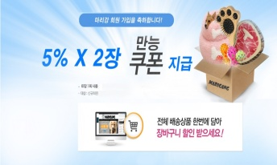


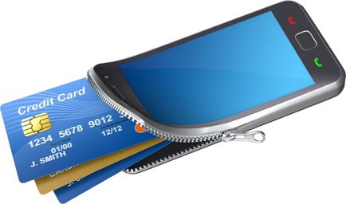
3
기능
Function
분양
용품
케어
핫딜

Slide 17
4
조원 역할
Personal Part
각자 맡은 역할들

Slide 18
4
조 원 역 할
Personal Part
김 도 빈
애견분양, 장바구니 및 각종기능들
이 상 민
관리자기능 및 케어 기능 제작
조 용 희
회원 정보, 가입 및 디자인 제작
조 현 모
게시판 작성 및 Q&A 제작
최 병 진
애견용품 작성 및 정보 수집
한 정 일
홈페이지 디자인 제작
황 정 욱
할인 쿠폰 제작, 케어 작성 및 오류 수정

Slide 19
My Little Gang
Thanks
DEVELOPMENT
조장–조현모
부조장-황정욱
조원-김도빈/이상민/조용희/최병진/한정일

